Slide 1
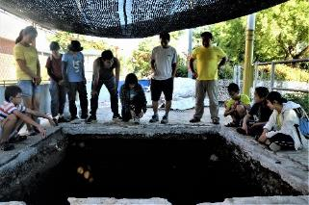
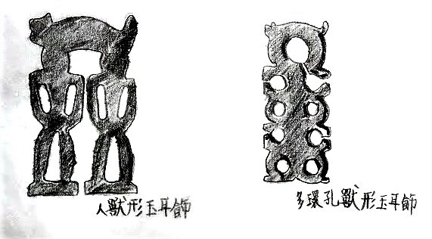
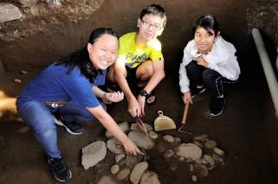
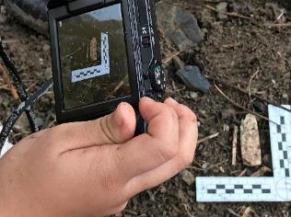
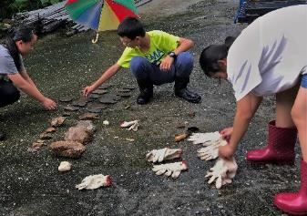
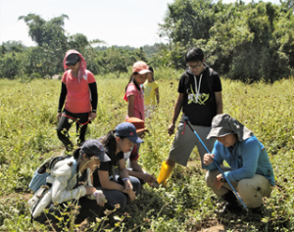
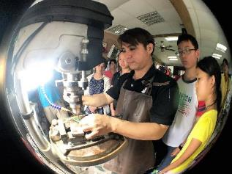
玉見花東- 史前花東玉器文化探究
作者
周佳儒 慈大附中 七年級
秦煒傑 慈大附中 八年級
張馨方 慈大附中 七年級
指導老師
吳姿霈老師
蕭湘樺老師

Slide 2
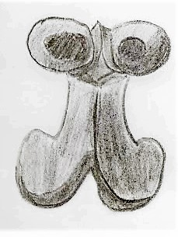
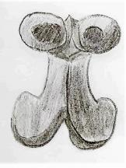
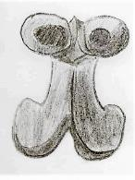
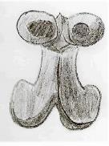
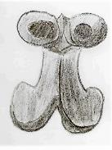
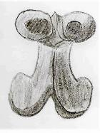
壹、前言 一、研究動機與目的
臺灣玉在距今3500年前(新石器時代)，就已經被當時的人應用在生活及飾品上。連照美（2006）帶領的臺大考古團隊在1980-1989年，於臺東卑南鄉共挖到近1萬件的玉玦耳飾、玉管、玉玲項鍊、玉鐲、臂環等陪葬玉器。這讓我們感到非常的高興與驚訝，原來花東地區早在新石器時代，就流行使用臺灣玉!這些美麗的珍寶與神秘的花東玉器，引起了我們產生想要一探究竟的強烈動機。
依照我們的興趣、時間及能力，我們選定以下三個目的：
目的一：新石器時代出土的臺灣玉器玉礦來自哪裡？
目的二：考古出土的臺灣玉器有哪些造型、功能與特性？
目的三：古人如何製玉？用什麼材料來鑽穿玉石？

Slide 3
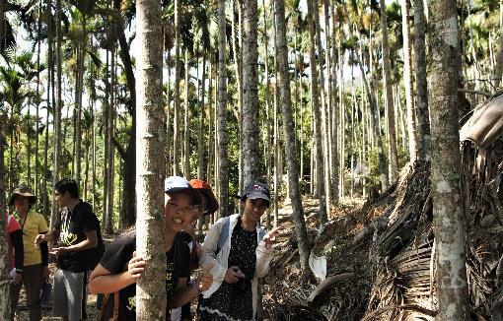
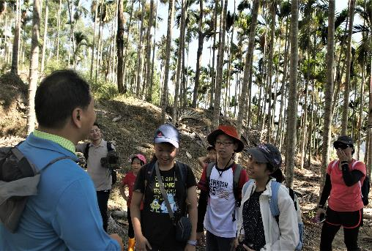
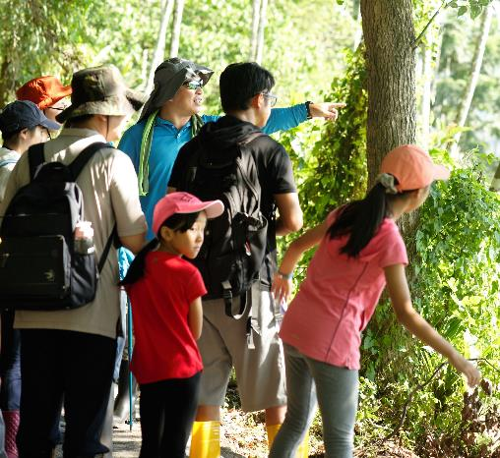
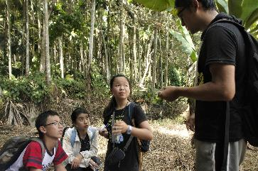
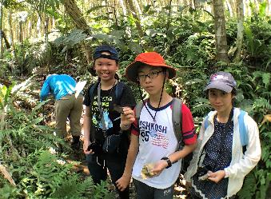
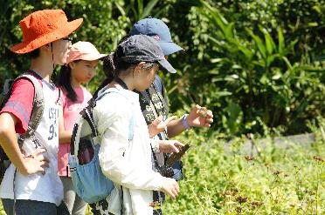
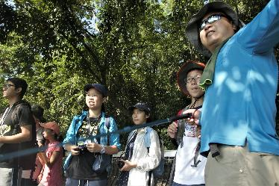
二、研究架構
說明：田野調查部分，我們從106年4月份開始，陸續踏查了平林、重光、花岡山、鹽寮、新社等五處遺址，也到中央研究院位於美崙花師教育學院的暫存庫房進行學習，收穫非常豐富。

Slide 4
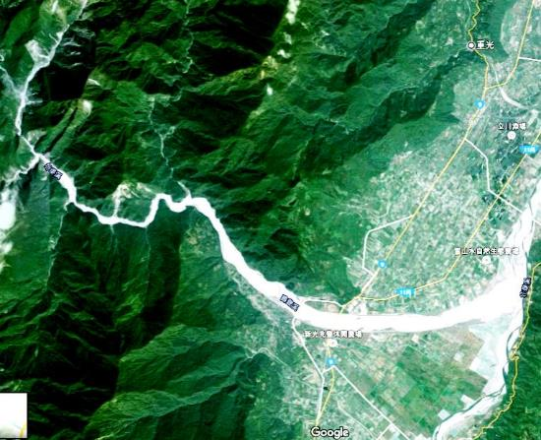
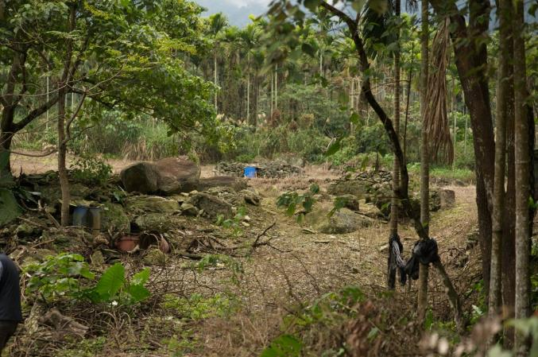
貳、正文 一、新石器時代台灣出土的玉器都來自花蓮壽豐 證據一：文獻
(4)澳洲國立大學的洪曉純博士(2012)，使用電子微探儀分析二百件以上的玉器，確定超過一百五十件、出土於臺灣、澎湖、綠島、蘭嶼、東南亞菲律賓、馬來西亞、越南及泰國的考古遺址玉器礦物來源為花蓮。
綜觀以上，不論是臺灣或東南亞地區考古出土的玉器原料來源，皆為花蓮壽豐荖腦山、萬榮西林的玉礦區，彰顯出花蓮地區在於於史前時代，對臺灣及東南亞各國玉器文化之重要貢獻！
(1)王執明、連照美、宋文薰、俞震甫、陳正宏(1996) 透過偏光及電子顯微鏡分析1980-1982年卑南遺址玉器，發現這些玉器內部結構呈片狀與纖維構造，與花蓮壽豐荖腦山與萬榮西林的臺灣玉礦產地質特性相符。
(2)譚立平、連照美、余炳盛(1997) 選取1980-1982年卑南遺址出土的20件臺灣玉器廢料，進行顏色、比重及拉曼光譜檢測，也發現這批卑南遺址出土的玉器，與花蓮壽豐荖腦山、萬榮西林一帶玉器，具有相同的物理屬性。
(3)飯塚義之、臧振華、李坤修(2005) 透過低真空掃描式電子顯微鏡對國立臺灣史前文化博物館的30件玉器進行化學成分分析，發現這些玉器跟花蓮的臺灣玉具有相同的化學屬性。

Slide 5
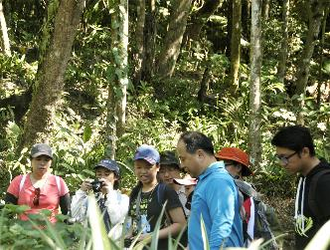
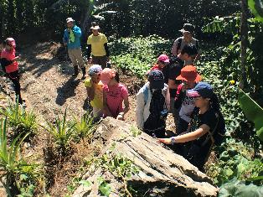
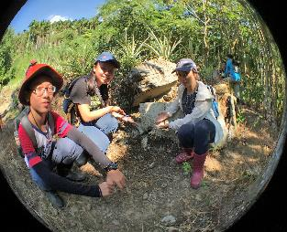
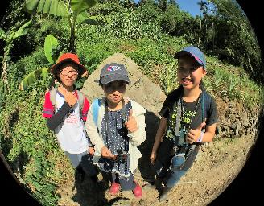
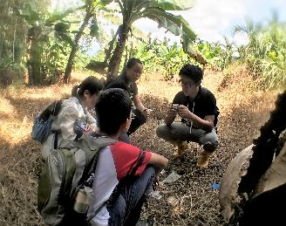
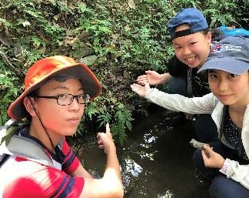
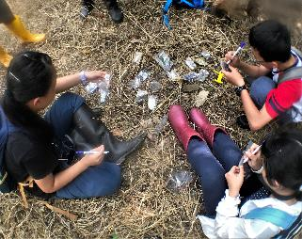
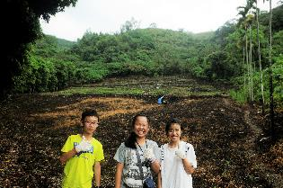
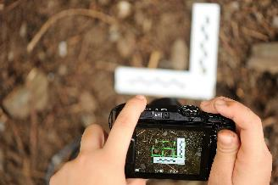
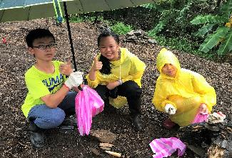
一、新石器時代台灣出土的玉器都從來自花蓮壽豐-證據二，來自田野調查的發現
仍有許多新石器時代玉器
上重光遺址
下重光遺址
平林遺址

Slide 6
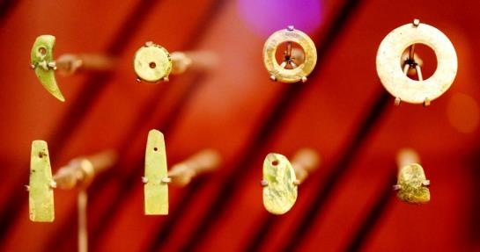
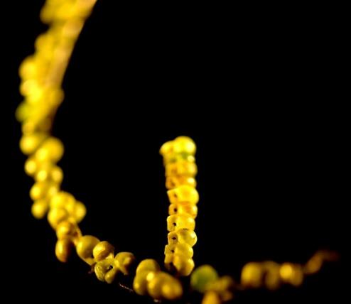
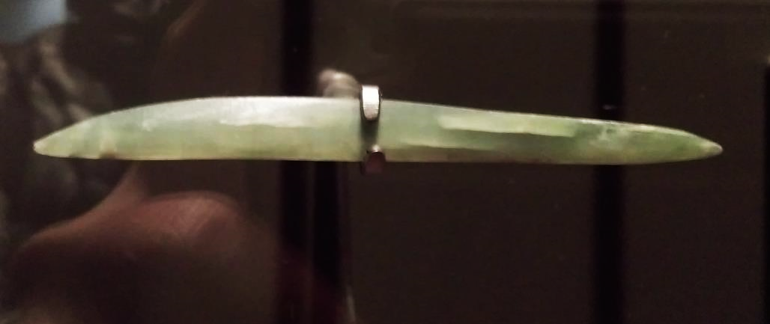
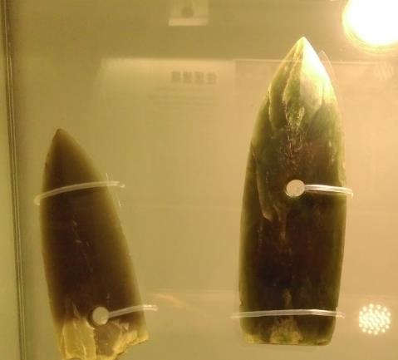
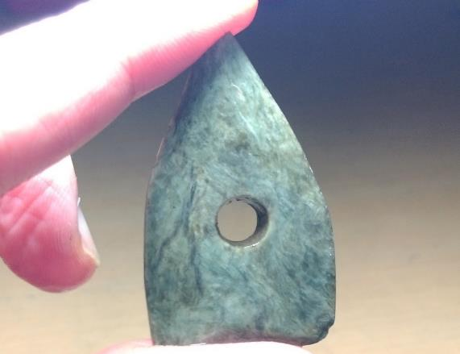
二、卑南遺址出土玉器的類型及特色
卑南玉器可分成「工具」、「兵器」、「裝飾品」三類：
（1）工具類：
斧鋤形器：作為斧鋤之用。
錛鑿形器：錛鑿屬於端刃偏鋒器，寬大者為錛、細窄者為鑿。
（2）兵器(獵具)類：矛、鏃主要做為武器。

Slide 7
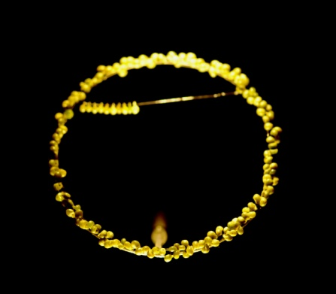
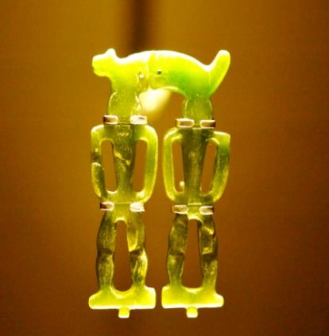
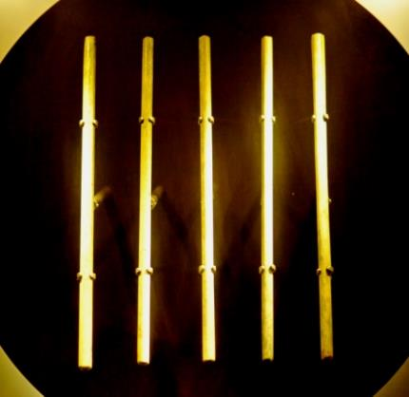
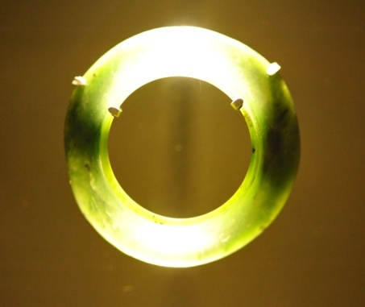
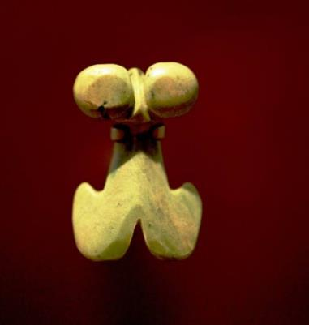
（3）裝飾品類
可分為「頭飾」、「耳飾」、「項飾」及「手飾」等四類：
頭飾：佩戴在頭部--玲形玉飾。
耳飾：配戴在耳垂兩側。可再區分成以下四類：
1.玦形耳飾：可分成四突玦形耳飾及無凸玦形耳飾兩類，配戴在兩耳間。
2.方形耳飾：方形及長方形皆有。
3.兩翼形耳飾：外形像國字中的「几」字。
4.人獸形耳飾：可分成「單人抬獸」及「雙人抬獸」等造型，獸及足形式有些變化。
項飾：配戴在脖子上。「管形玉飾」及「棒形」玉飾兩類。
手飾：佩戴於手腕之手環及手臂環。
玲形玉飾
五件國寶
手臂環
人獸形耳飾
管形玉飾
蛙形飾

Slide 8
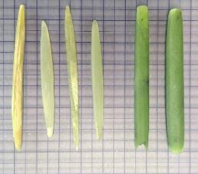
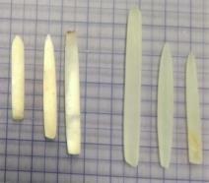
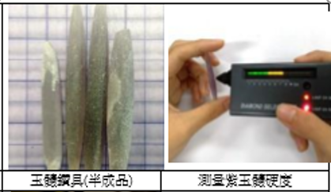
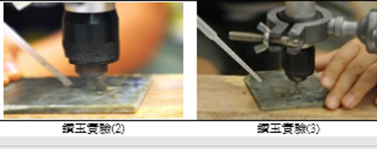
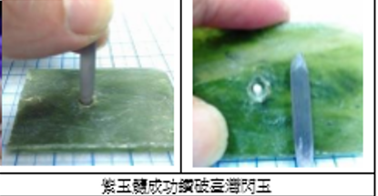
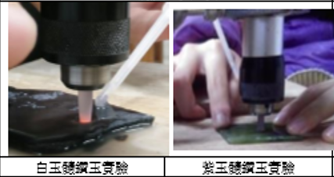
三：新石器時代的人用什麼材料來鑽穿玉器呢?
新石器時代的玉器是用什麼材料及方法雕琢的呢?
為了探討這個問題，「愛玉特遣隊」細讀「卑南玉器圖錄」，分析書中收錄的167件卑南玉器及玉飾品，發現有153件玉器鑽孔，鑽孔機率高達91%。
為了得到答案，老師帶我們到支亞干溪河床採集硬度高的礦物，發現臺灣玉(硬度6-7)及石英類礦物(硬度7)硬度較高，於是我們帶著礦物，委託製玉師傅把它製作成長3cm，直徑0.4mm的青玉、臘光及貓眼玉、白玉髓、紫玉髓鑽棒，把它裝進電鑽中，加水進行了「鑽棒鑽玉效果實驗」，實驗的結果統計成表1。

Slide 9
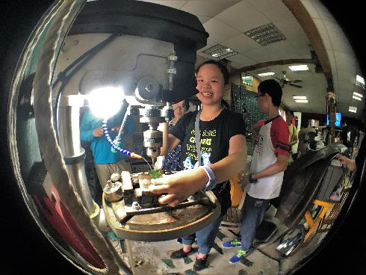
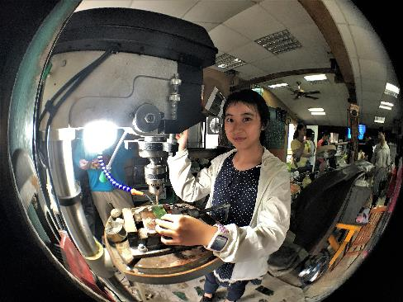
礦物類型 |  | 臺灣閃玉類礦物 |  |  | 石英類礦物
 |  | 青玉 | 臘光 | 貓眼 | 水晶 | 白玉髓 | 紫玉髓
硬度 |  | 6 | 6.5 | 6.5-7 | 7 | 7 | 7
鑽 孔 結 果 | 可否 鑽穿 | Χ | v | v | Χ | Χ | v
 | 鑽孔 效率 | / | 0.16 cm/分 | 0.21 cm/分 | / | / | 0.14 cm/分
 | 耗損率 | / | 0.58 cm/分 | 0.19 cm/分 | / | / | 0.47 cm/分
 | 鑽/耗比 | / | 0.27 | 1.1 | / | / | 0.29

Slide 10
參、結論
經過半年的研究，「愛玉特遣隊」發現，花東地區早在3500年前就開始使用臺灣玉作為生活工具、兵器及飾品。這些玉器帶給我們的啟發，不僅讓我們產生共同的情感與文化認同，也凝聚了我們愛家鄉、愛土地之濃烈情誼。
觀察古玉的過程，讓我們發現古人創作玉器所面臨的各種困境與挑戰，即使在科技發達的現代，都是ㄧ件極為艱難的事，先民們的智慧，實讓我們感佩!
認真執行我們的愛玉行動，是我們小組成員秉持的共同信念。參與研究的過程，讓我們有機會跟隨史前人類腳步，學習他們面對、解決生活困境，讓我們培養了積極面對困境的勇氣、態度與堅毅的科學精神。
很高興有這機會參與「愛玉特遣隊」的「玉見花東-史前花東玉器文化探究」行動。我們的愛玉行動已經展開，愛玉、愛鄉、愛土的情懷也已經在我們的心靈萌芽。

Slide 11
肆、引註資料
宋文薰、連照美（1984）。臺灣史前時代人獸形玉玦耳飾，國立臺灣大學考古人類學刊，44：148-171。
吳意琳、Laurent Deschodt(2014)。臺灣東部新石器遺址的空間分部及其相關問題，南島研究學報，三(二)，pp.45-70。
洪曉純(2000)。臺灣、華南和菲律賓之石錛研究。國立臺灣大學人類學研究所碩士論文。（未出版）。
連照美(1998)。臺灣卑南玉器研究，東亞玉器第一冊：351-367，香港：中國考古藝術研究中心。
連照美、宋文薰(2006)。卑南遺址發掘：1986-1989：1986-1989，臺北：國立臺灣大學出版中心。
葉美珍(2005)。卑南遺址之玉器文化。刊於館藏卑南遺址玉器圖錄，臧振華、葉美珍主編，頁17-36。臺東：臺灣文化史前博物館；臺北：文建會。
飯塚義之、臧振華、李坤修(2005)。卑南玉器之考古礦物學。刊於館藏卑南遺址玉器圖錄，臧振華、葉美珍主編，頁38-57。臺東：臺灣文化史前博物館；臺北：文建會。
劉益昌(2003)。臺灣玉器流行年代及其相關問題，收錄於臧振華主編史前與古典文明：1-44，第三屆國際漢學會議論文集歷史組，臺北：中央研究院歷史語言研究所。
劉益昌(2006)。臺灣玉器製造技術與研究方法的初步檢討，收錄於許倬雲、張忠培主編新世紀的考古學—文化、區位、生態的多元互動：471-496，北京：紫禁城出版社。
臧振華(2005)。海隅奇葩─臺灣東岸的玉器文明。刊於館藏卑南遺址玉器圖錄，臧振華、葉美珍主編，頁4-16。臺東：臺灣文化史前博物館；臺北：文建會。

